Slide 1
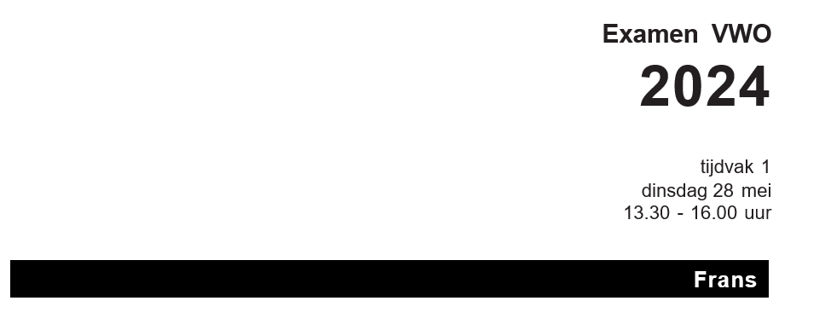
Opbouw van het examen Frans vwo
ongeveer 42 vragen
ongeveer 12 teksten
korte en lange teksten
ongeveer 1/3 open vragen
ongeveer 2/3 meerkeuzevragen

Slide 2
Woordenboek
zoektermen kennen
  Lentement → lent
  Viendrait → venir
  Joyeuse→ joyeux
  Relative → relatif
woorden uit de titel
woorden uit de vraag
woorden uit de antwoordopties
herkennen (een deel) van het woord vanuit een ander woord of andere taal

Slide 3
Leesstrategieën
globaal/selectief/intensief
signaalwoorden
vraagwoorden
context gebruiken
titel, chapeau en afbeeldingen bekijken
vanuit de vraag de tekst lezen
bedenk je eigen antwoord
antwoord staat in andere woorden in de tekst
let op ne...que in de tekst en in de antwoordopties

Slide 4
Vraagsoorten
1. open vragen
  juist/onjuist
  citeren: wat wordt er gevraagd, citeer het begin van de zin
  argumenten/redenen
  ja/nee met verklaring
  volgorde of matching
  Beantwoord een open vraag altijd in het Nederlands!
2. meerkeuzevragen
  meestal 4 antwoordopties
  hoofdgedachte
  functies
  opvattingen auteur (zoek naar citaten!)
  beweringen
  gatentekst

Slide 5
3. Gatentekst
zin voor en zin achter het gat intensief lezen en vertalen
wat is het verband tussen zin voor en zin achter het gat (werk met + of -)
alle antwoordopties kennen of opzoeken
Tip: leer de signaalwoorden goed

Slide 6
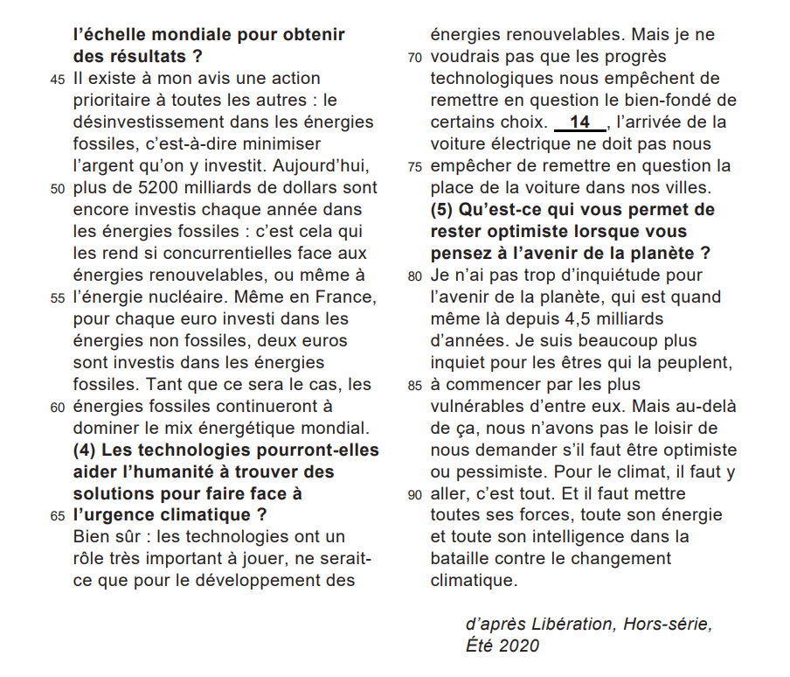
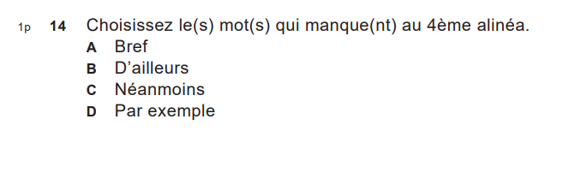
Voorbeeld gatentekst

Slide 7
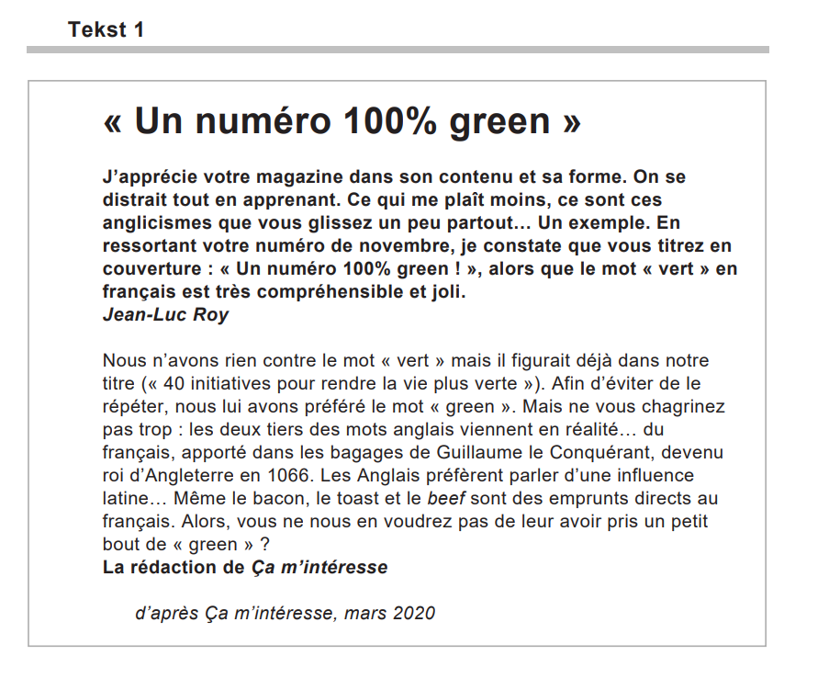
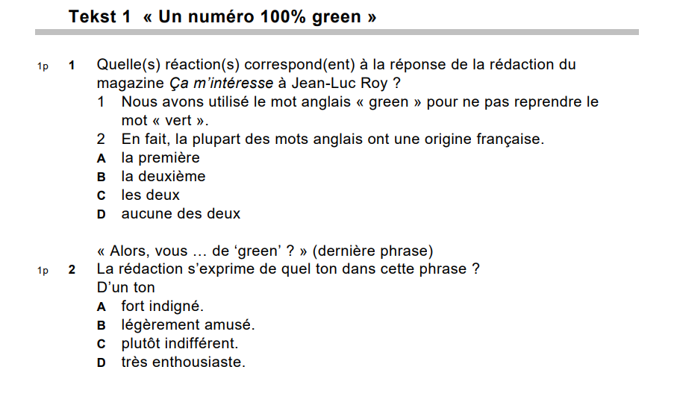
Voorbeelden meerkeuzevragen

Slide 8
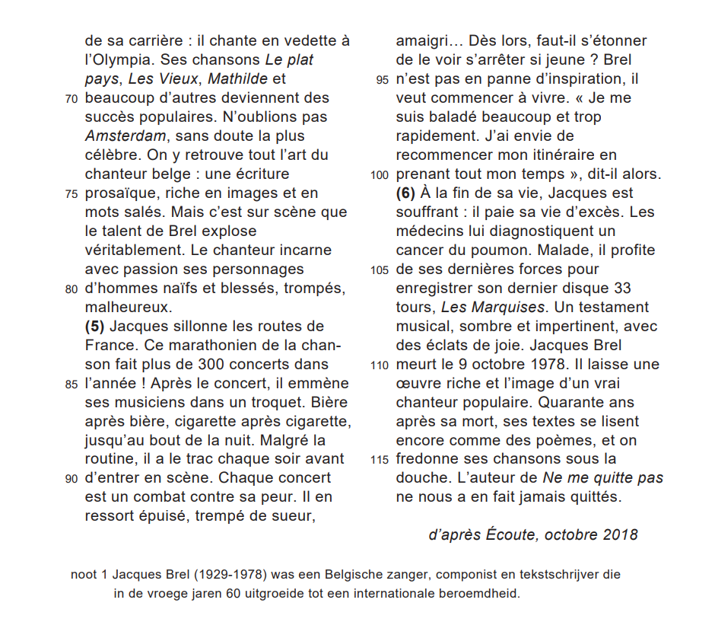
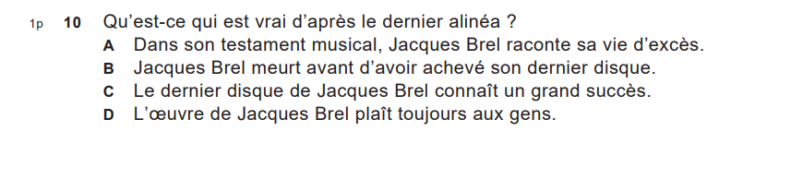

Slide 9
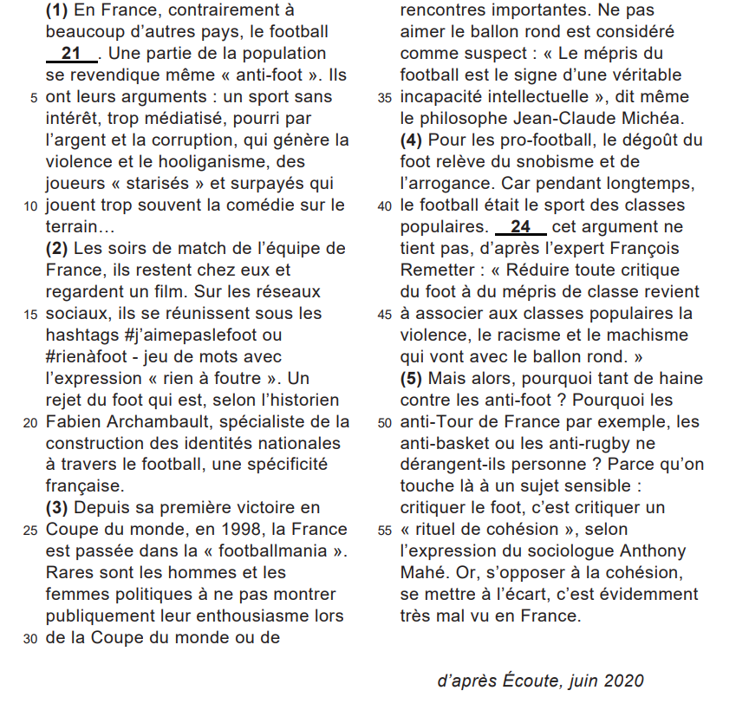
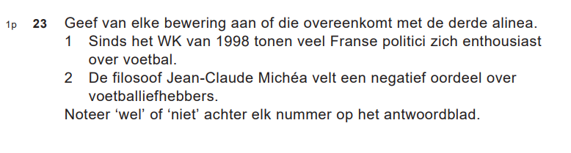
Voorbeeld beweringsvraag

Slide 10
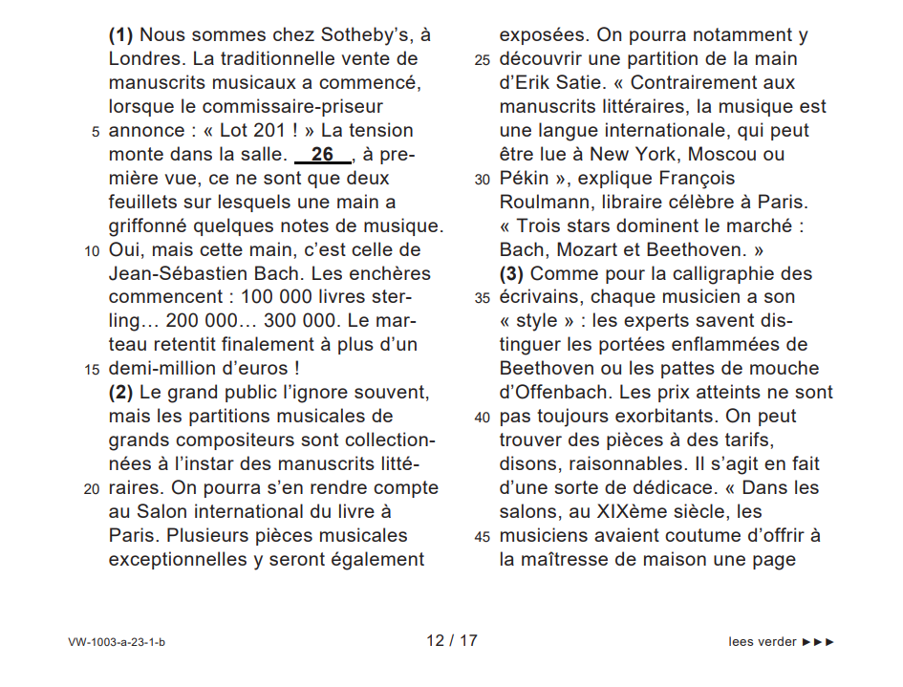
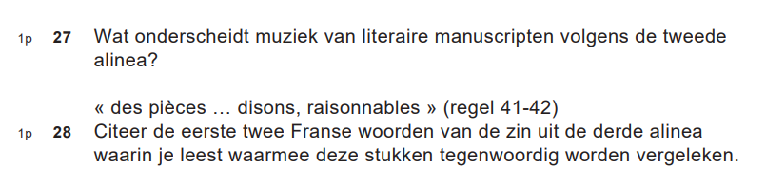
Voorbeelden openvraag

Slide 11
Veelvoorkomende vragen in het examen
Tip: leer de examen vraagstellingen uit je hoofd. Dit voorkomt onnodig veel opzoeken.
Qu’est-ce qu’on apprend sur …. au premier alinéa?
Qu’est-ce que le 2ème alinéa illustre ?
Qu’est-ce qui est vrai d’après le 3ème alinéa ?
Que montre l’exemple dont parle Pauline Peretz dans son livre Au prêt sur gage (4ème alinéa) ?
Laquelle ou lesquelles des affirmations suivantes correspond(ent) au 5ème alinéa ?
Choisissez le(s) mot(s) qui manque(nt) au 4ème alinéa.
Qu’est-ce qu’on lit au 2ème alinéa ?

Slide 12
Comment cette phrase se rapporte-t-elle à celle qui précède ?
Qu'est-ce qui ressort du 2ème alinéa?
Quelle conclusion peut-on tirer du dernier alinéa ?
Laquelle of lesquelles des constatations suivantes correspond(ent) au 2ème alinéa?
Que peut-on déduire du dernier alinéa?

Slide 13
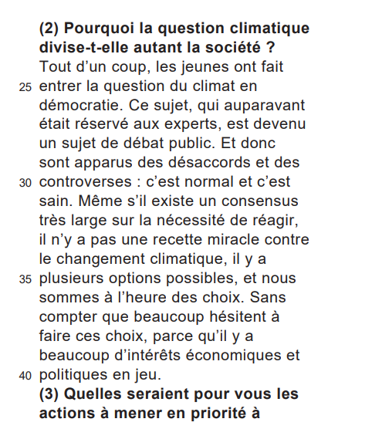
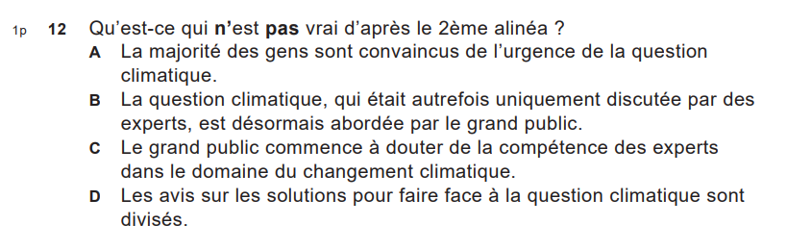
Voorbeeld veelvoorkomende vraag

Slide 14
Tips
markeerstiften gebruiken
  gevraagde informatie
  signaalwoorden
Nederlands woordenboek
let op leestekens
moeilijke vragen of teksten overslaan
leer de meest voorkomende signaalwoorden

Slide 15
Vragen van leerlingen
Mag je kladpapier van examen mee naar huis nemen?
Welke onderwerpen komen het meeste terug in leesteksten?
Wat is de beste tip voor het lezen van teksten?
Kun je beter eerst de korte of de lange teksten maken?
Staan er bij sommige teksten woorden vertaald gegeven?
Wat zijn woorden die altijd terug komen?

